Slide 1
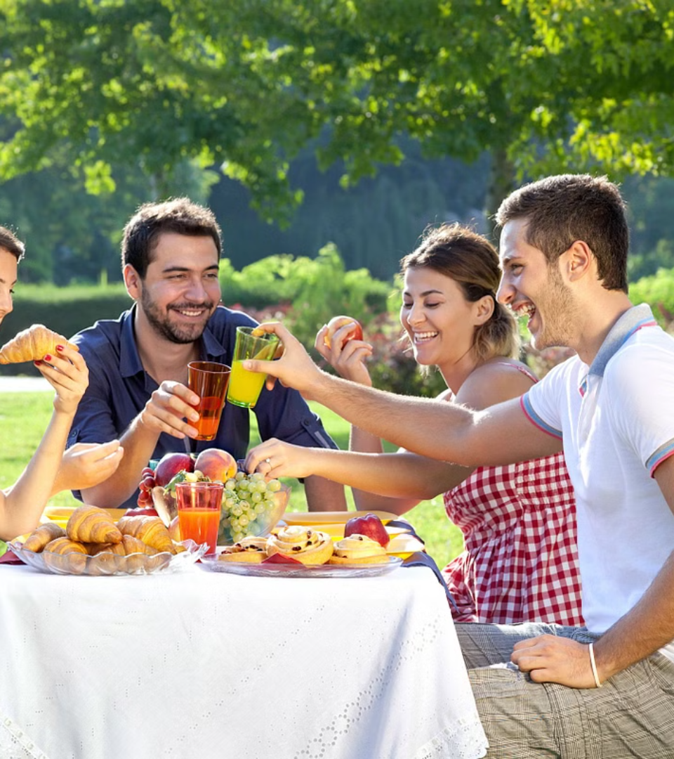
newUROKI.net
Будьте вежливы - презентация для классного часа в 10 классе
Эта презентация посвящена важности вежливости в обществе и межличностных отношениях. Мы рассмотрим основные принципы вежливого поведения и роль эмпатии в общении, проведем практические упражнения и анализ кейсов. В конце, подведем итоги и сделаем заключение.
Презентация для классного часа в 10 классе по теме: "Будьте вежливы"
Новые УРОКИ newUROKI.net
Всё для учителя – всё бесплатно!

Slide 2
newUROKI.net
Вступление и цели классного часа
1
Знакомство
Начнем классный час с знакомства и объяснения целей встречи.
2
Определение вежливости
Обсудим, что такое вежливость и почему она важна в общении.
3
Цели
Продемонстрируем цели классного часа и то, что ученики могут извлечь из него.

Slide 3
newUROKI.net
Значение вежливости в обществе
1
Создание позитивной атмосферы
2
Уважение
Оно является проявлением уважения к другим людям и их чувствам.
Вежливое общение способствует созданию позитивной атмосферы в школе и обществе.
3
Самочувствие
Вежливость делает нас более уверенными и комфортными во взаимодействии с окружающими.

Slide 4
newUROKI.net
Основные правила вежливого поведения
Соблюдение личной гигиены
Акцент на позитив
Слушание с вниманием
Избегаем негативных высказываний и поддерживаем позитивный настрой.
Чистота и опрятность являются проявлением уважения к себе и окружающим.
Важно проявлять внимание к собеседнику и быть готовым выслушать.

Slide 5
newUROKI.net
Роль эмпатии в межличностных отношениях
Сопереживание
Доброта
Понимание
Понимание и сопереживание чувствам других создает доверие и укрепляет отношения.
Проявление доброты и заботы о других укрепляет общение и межличностные связи.
Умение поставить себя на место другого помогает избежать конфликтов и недопонимания.

Slide 6
newUROKI.net
Практические упражнения и ролевые игры
Ролевые игры
Стимулируем межличностное взаимодействие через ролевые ситуации.
Кейсы
Рассматриваем реальные ситуации и ищем варианты вежливого поведения.
Упражнения
Проведем упражнения по развитию навыков вежливого общения.

Slide 7
newUROKI.net
Анализ кейсов по вежливому общению
Школьные ситуации
Семейные ситуации
Общественные ситуации
Рассмотрим кейсы, возникающие в школьной среде, и обсудим варианты действий.
Анализируем ситуации, связанные с общением в семье, и найдем пути решения возможных конфликтов.
Рассмотрим, как вести себя в общественных местах, чтобы поддерживать вежливость и уважение к окружающим.

Slide 8
newUROKI.net
Подведение итогов и заключение
Основные принципы
Практические упражнения
Роль в обществе
Развитие навыков
Анализ кейсов
Заключительные мысли

